Slide 1
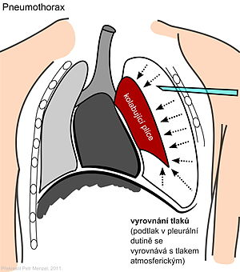
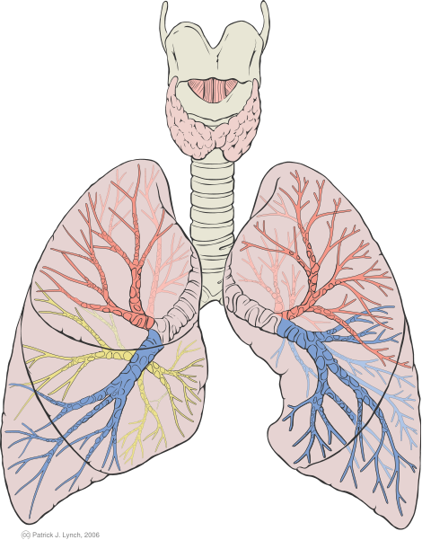
Poranění plic
Fluidotorax
Hemothorax (krev)
Chylothorax (lymfa)
Phyothorax (hnis)
Exsudát
(hodně bílkovin)
Transudát
(málo bílkovin)
Pneumotorax
Plerua/plíce
Primární/sekundární
z venku i zevnitř
Pravá/levá plíce
Prostý, tenzní
Zavřený, otevřený
O2, drénování, Thorakoskopie, lombektomie
Hemotorax
Krvácení do hrudní dutiny
Až 2,5l krve (500ml špatně diagnost.
Symptomatická th. Vit. funkce
Drenáž 6. žebro
Lacerace
Spíše penetrující poranění
Únik vzduchu a krve
hemoptýza
Torakotomie + sutura/resekce
Kontuze
cca 1/3 poranění (projevení hodiny. Léčba týden)
Akumulace krve ve tkáni (plyny, perfuze)
Hypoxemie, hyperkapnie, AV skrat
DG. počítačová tomografie, léčba konzervativní, ev. Chir. léčba komplikací.

Slide 2
https://www.med.muni.cz/Traumatologie/Chirurgie_B/ch1/Hrudnik.htm https://www.prolekare.cz/casopisy/rozhledy-v-chirurgii/2017-12/plicni-kontuze-62599 https://www.wikiskripta.eu/w/Pneumotorax#Etiologie_spont%C3%A1nn%C3%ADch_PNO https://www.akutne.cz/res/publication/000167/7poraneni-hrudniku.pdf

